Slide 2
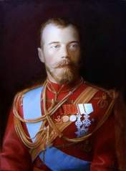
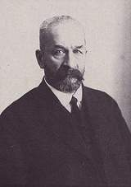
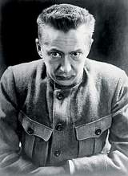
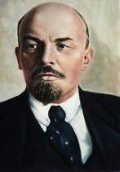
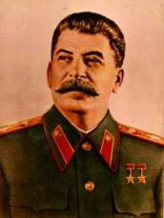
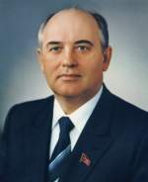
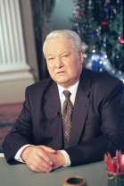
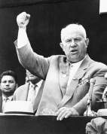
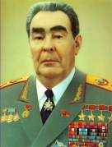
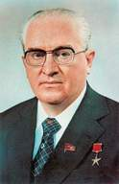
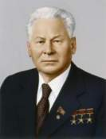
Император Николай II
(1894-1917)
Г.Львов, временное правительство. 1917 г.
А.Керенский, временное правительство. 1917 г.
В.Ленин, глава СССР, 1917-1924 гг.
И.Сталин, Ген.секретарь СССР, 1924-1953 гг
Н.Хрущев, 1-й секретарь ЦК КПСС, 1953-1964 гг.
Л.Брежнев, ген.сек ЦК КПСС, 1964-1982 гг.
Ю.Андропов ген.сек ЦК КПСС, 1982-1984 гг.
К.Черненко ген.сек ЦК КПСС, 1984-1985 гг.
М.Горбачев ген.сек ЦК КПСС, президент СССР 1985-1991 гг.
Б.Ельцин, президент России, 1991-1999 гг.
ХХ ВЕК

Slide 3
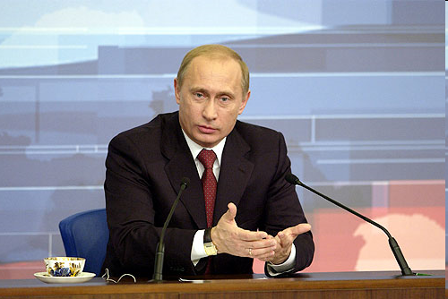
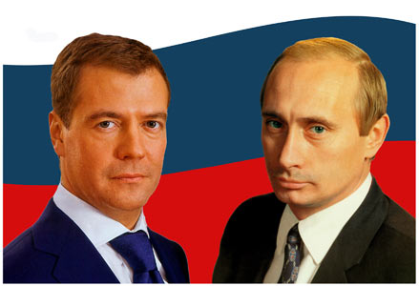
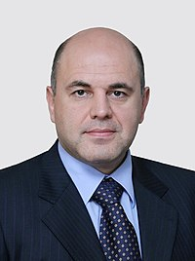
В августе 1999 г. новым Председателем Правительства был утвержден В В. Путин.
Началась разработка новых подходов к экономическому развитию страны
31 декабря 1999 г . президент Ельцин объявил о сложении президентских полномочий.
В соответствии с Конституцией и.о. президента должен был стать глава Кабинета Министров - В. Путин. Выборы назначены на 26 марта 2000 г .
В. Путин стал Президентом РФ.
Март, 2004, 2008 — Выборы Президента Российской Федерации. Третьим президентом РФ избирается Д. А. Медведев.
Май, 2008 - назначение председателем правительства В. В. Путина.
Март, 2012 — Выборы Президента Российской Федерации. Четвертым президентом РФ избирается В. В. Путин.
Май, 2012 Премьер-министр - Д. А. Медведев
Март, 2018 — Выборы Президента Российской Федерации. Четвертым президентом РФ избирается В. В. Путин.
Май, 2012 Премьер-министр - Д. А. Медведев,
Январь, 2020 - М.Мишустин

Slide 4
Уже 10 лет, как не было СССР, а у России всё не было национальных символов. В качестве герба использовался герб РСФСР, а в качестве флага, флаг Российской империи.
По инициативе Путина в 2000 г., Россия получила национальные символы, отражающие ее многовековую историю.
ФЛАГ
ГЕРБ
ГИМН
Символы России, принятые в 2000 г.

Slide 5
Российская Федерация
президентско-парламентская республика
ПРЕЗИДЕНТ
ФЕДЕРАЛЬНОЕ СОБРАНИЕ
ВЕРХОВНЫЙ СУД
ПРАВИТЕЛЬСТВО
двухпалатный парламент России
Конституционный суд
ПРЕДСЕДАТЕЛЬ ПРАВИТЕЛЬСТВА
СОВЕТ ФЕДЕРАЦИИ
Верховный суд
МИНИСТЕРСТВА
ГОСУДАРСТВЕННАЯ ДУМА
НАРОД
СФ и ГД собираются вместе только
Для заслушивания посланий президента Российской Федерации;
Для заслушивания посланий Конституционного суда Российской федерации;
Для заслушивания выступлений руководителей иностранных государств.

Slide 6
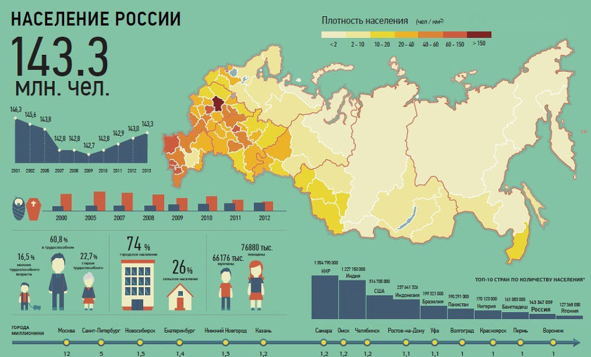

Slide 7
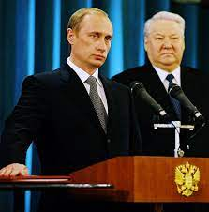
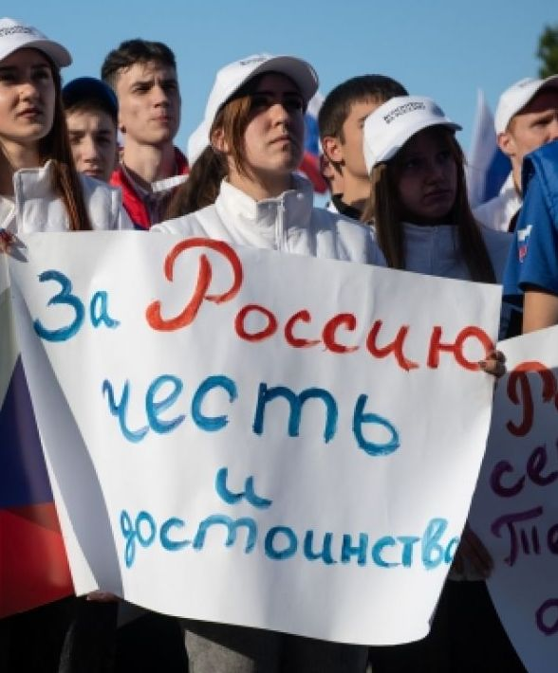
Главные пункты предвыборной программы В.В.Путина
Развитие рыночных отношений
Воспитание патриотизма
Укрепление державности.
Приоритетные задачи государства
возрождение личного достоинства граждан во имя высокого национального достоинства страны
побороть собственную бедность
обеспечить надежность права собственности и оградить предпринимателя от произвола
строить внешнюю политику исходя из Национальных интересов собственной страны
Важным шагом в создании сильного государства стали политические, социальные и экономические реформы

Slide 8
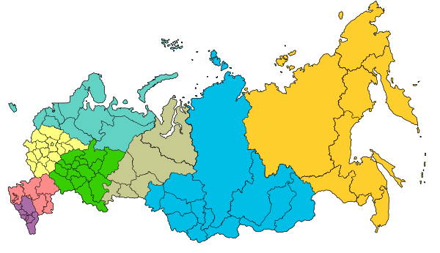
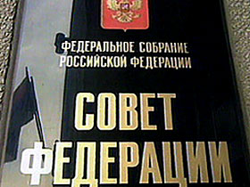
Внутренняя политика
В мае 2000 г. прошла административная реформа. Учреждено семь федеральных округов Центральный, Северо-Западный, Южный, Поволжский, Уральский, Сибирский и Дальневосточный.
В каждый округ назначен полномочный представитель Президента.
В 2000 г. реорганизован Совет Федерации. Он стал формироваться из представителей регионов, избираемых местными законодательными органами и назначаемых главами администраций.
Судебная реформа – появление суда присяжных, института мировых судей и судебных приставов, выведены народные заседатели.
Военная реформа, провозгласившая создание профессиональной, хорошо вооружённой и обученной Российской армии к 2015 году.
Начата аграрная реформа - законы о купле – продаже земли, новый порядок наследования имущества и др.
Налоговая реформа - введён единый 13% налог на доходы населения, снижен налог на прибыль предприятий и организаций.

Slide 9
Пенсионная реформа - постепенном переходе от распределительной к распределительно-накопительной системе пенсионного обеспечения. Подразумевалось, что пенсия будет разделена на три части: базовую (гарантируется государством), страховую (пенсионные взносы, которые вычитаются из заработной платы и гарантируют выплаты после выхода на пенсию) и накопительную (реальные деньги на личном счету, которые до выхода на пенсию могут инвестироваться в ценные бумаги и другие активы). Размер пенсии в новой пенсионной модели стал определяться не стажем работника, как было до 2002 г., а его реальным заработком и размером отчислений работодателя в ПФР.
Банковская реформа - меры по усилению регулирования и надзора за банковской деятельностью, а также по совершенствованию законодательной базы.
Монетизация льгот - основные меры социальной поддержки по желанию можно было заменить денежными выплатами, которые регулярно индексируются. Монетизации подлежали льготы на проезд в общественном транспорте, на лекарства и на санаторно-курортное лечение.
Реформа трудовых отношений - касалась в основном совершенствования существующего законодательства и внесения изменений в Трудовой кодекс (ТК) РФ. Цель реформы заключалась в адаптации законодательства к изменившимся условиям экономики и потребностям рынка труда, а также в усилении защиты прав работников.
Реформа электроэнергетики преследовала три основные цели: ресурсное и инфраструктурное обеспечение экономического роста, с одновременным повышением эффективности электроэнергетики, обеспечение энергетической безопасности государства и предотвращение возможного энергетического кризиса, повышение конкурентоспособности российской экономики на внешнем рынке.
Реформа железнодорожного транспорта - изменение железнодорожной системы, замена существующих контрактов на обслуживание пассажиров, улучшение качества обслуживания пассажиров и реформирование рабочей силы на железной дороге

Slide 10
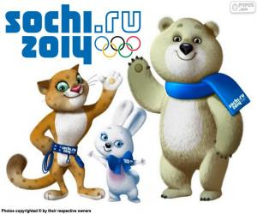
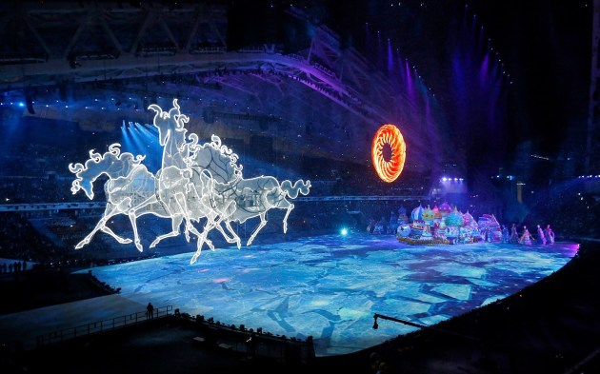
Принят закон о поддержке малого и среднего предпринимательства
В сентябре 2005 года приняты четыре национальных проекта: «Здоровье», «Качественное образование», «Доступное и комфортное жилье», «Развитие аграрно-промышленного комплекса».
Принят закон, ограничивающий власть естественных монополий ( Газпром, РАО « Единая энергетическая система России», Министерство железнодорожного транспорта)
2014, 7 — 23 февраля — XXII зимние Олимпийские игры в Сочи.

Slide 11
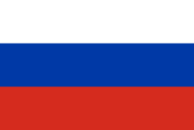
Экономика России
Экономика СССР с 1938 по 1991 год занимала 2 место в мире после США. Перед распадом СССР в 1990 году было установлено множество рекордов и наивысших показателей в экономике. В 1990-х годах, после перевода экономики России на либеральные рельсы, промышленность России начала стремительно разрушаться. Пика этот процесс достиг к 1998 году, когда индекс промпроизводства опустился до уровня в 48 % от пикового значения 1991 года. В 2000-х годах предпринятые меры по защите и развитию отечественной промышленности привели к её быстрому росту: уже к 2008 году промышленность отыграла большую часть потерь, объём производства вырос до уровня в 85 % от советских показателей. С 2008 по 2013 год промышленность России выросла ещё на 4 %, до уровня в 89 % от 1991 года.
1989 год 1997 год 2014 год
1. США 1. США 1. Китай
2. СССР 2. Япония 2. США
3. Япония 3. Китай 3. Индия
4. Германия 4. Германия 4. Япония
5. Китай ….18. Россия 5. Россия

Slide 12
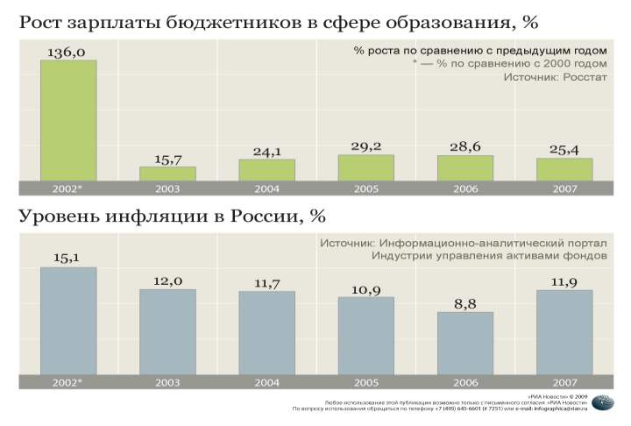
Итоги экономических реформ:
Россия начала выплачивать долги западным странам. Темпы роста экономики были колоссальными, впервые за 30 лет. Росли реальные доходы населения. Доходы бюджета превышали расходы. Проведена аграрная реформа, развивался бизнес, внедрялись новейшие технологии. Росли пенсии и зарплаты. Увеличились валютные резервы страны

Slide 13
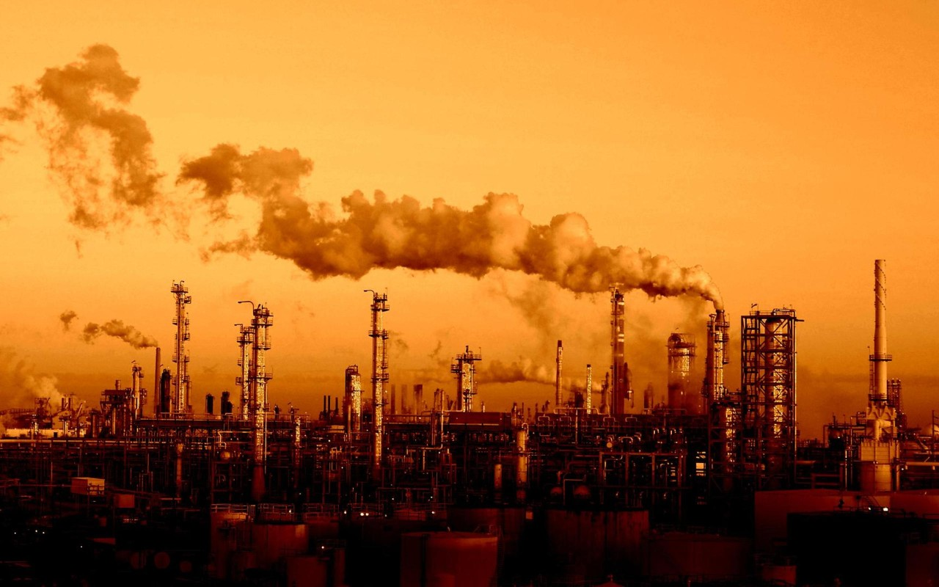
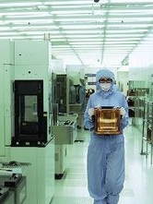
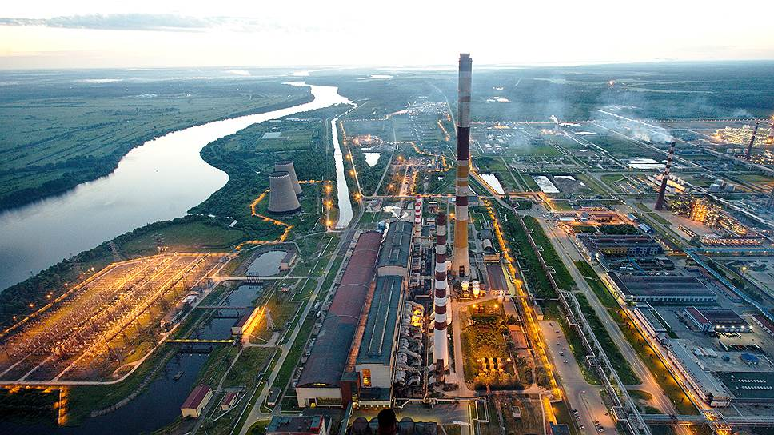
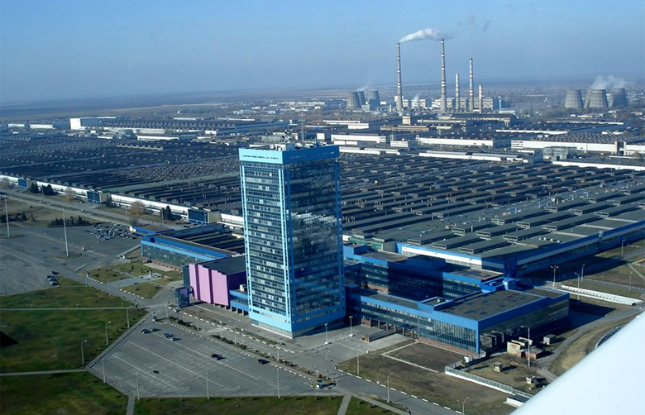
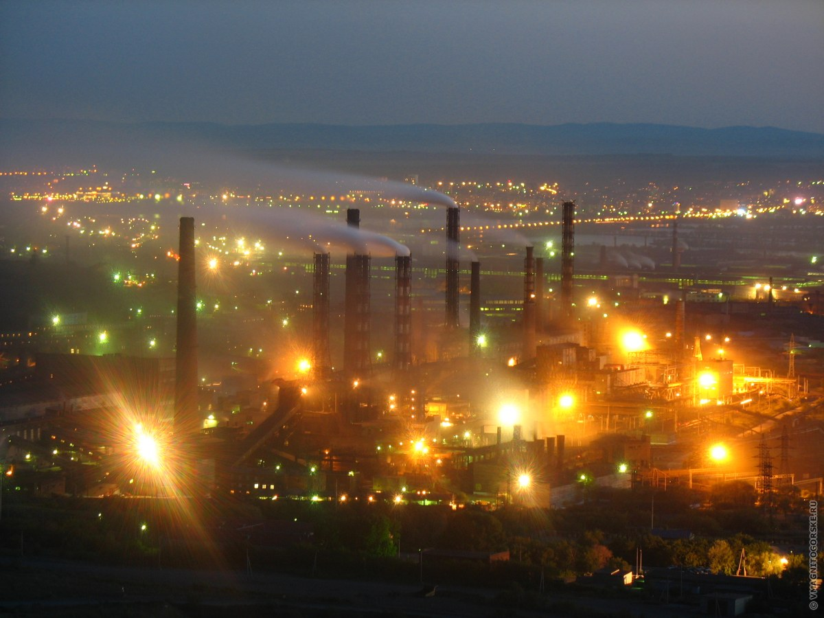
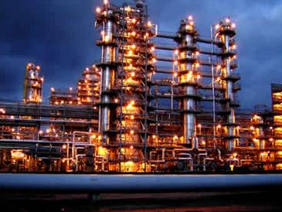
Промышленность России
Промышленность России представлена множеством отраслей и предприятий. Россия является одной из главных промышленных держав мира. Несмотря на то, что в 1990-х годах наблюдался серьёзный спад производства, начиная с 2000 года промышленность России демонстрирует уверенный рост. Россия является одной из немногих стран мира, способных производить промышленные товары практически любого типа.

Slide 14
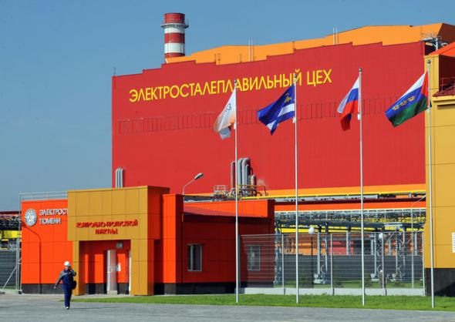
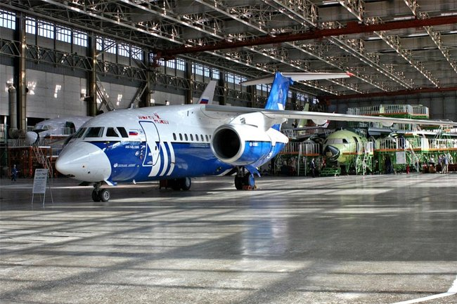
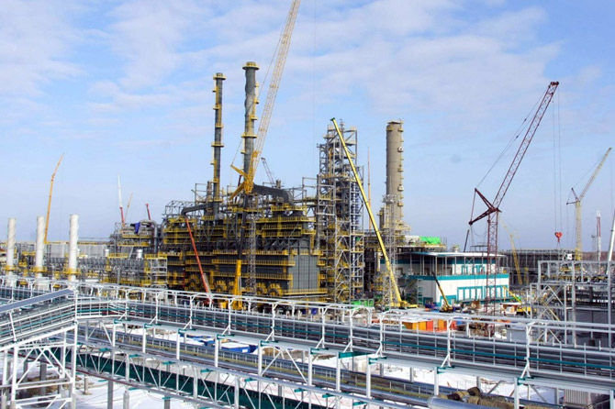
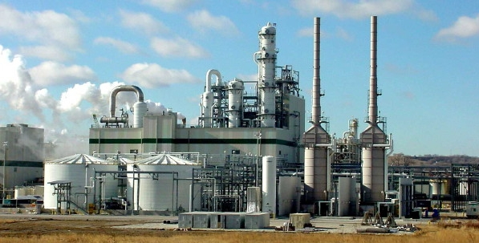
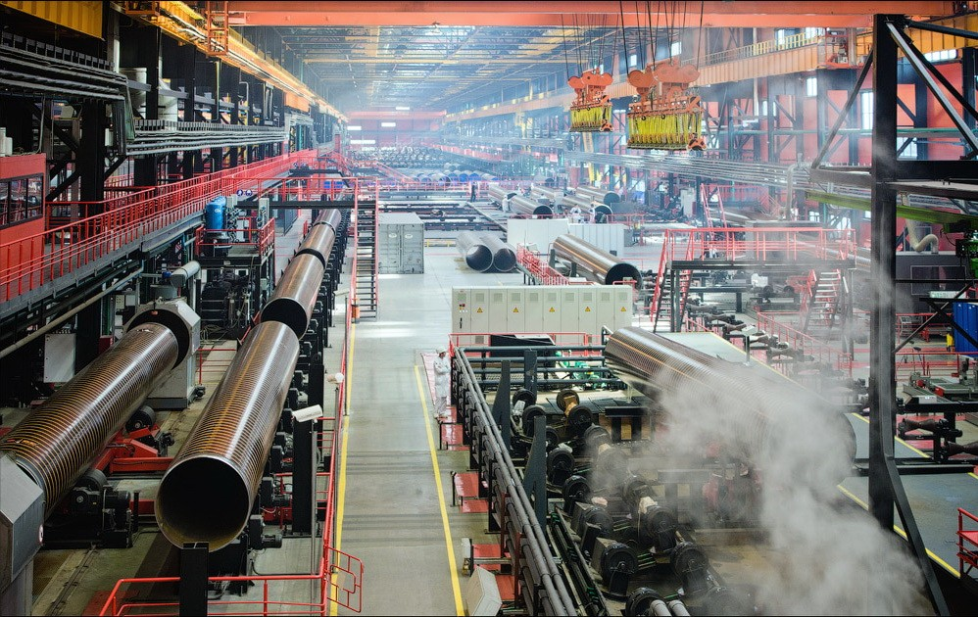
Структура промышленности России
Росстат делит всю промышленность России на 3 категории:
24 % — Добыча полезных ископаемых.
65 % — Обрабатывающие производства.
11 % — Производство/распределение электроэнергии, газа и воды.

Slide 15
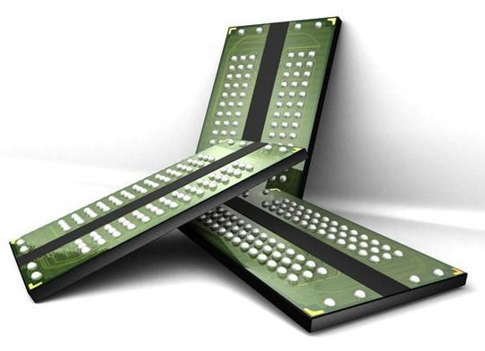
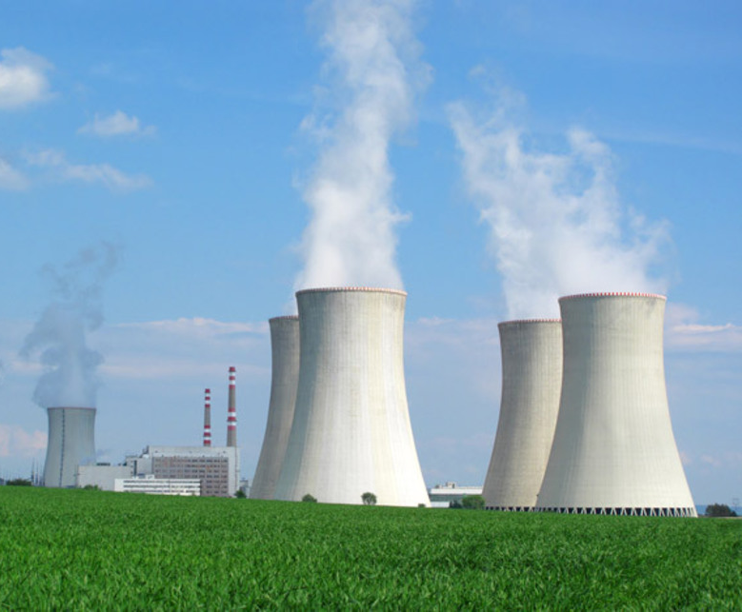
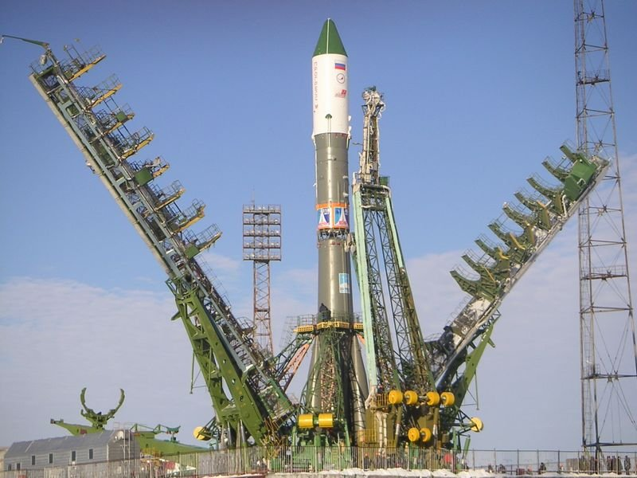
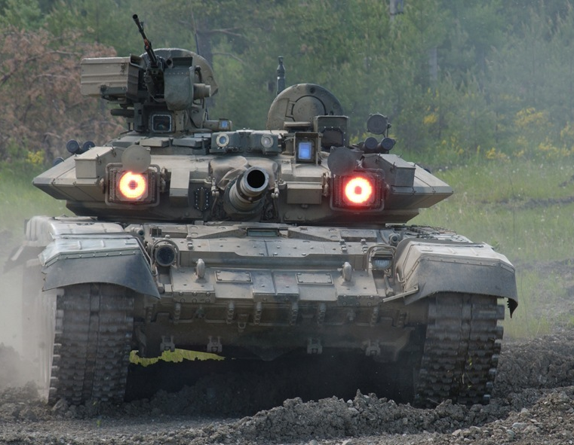
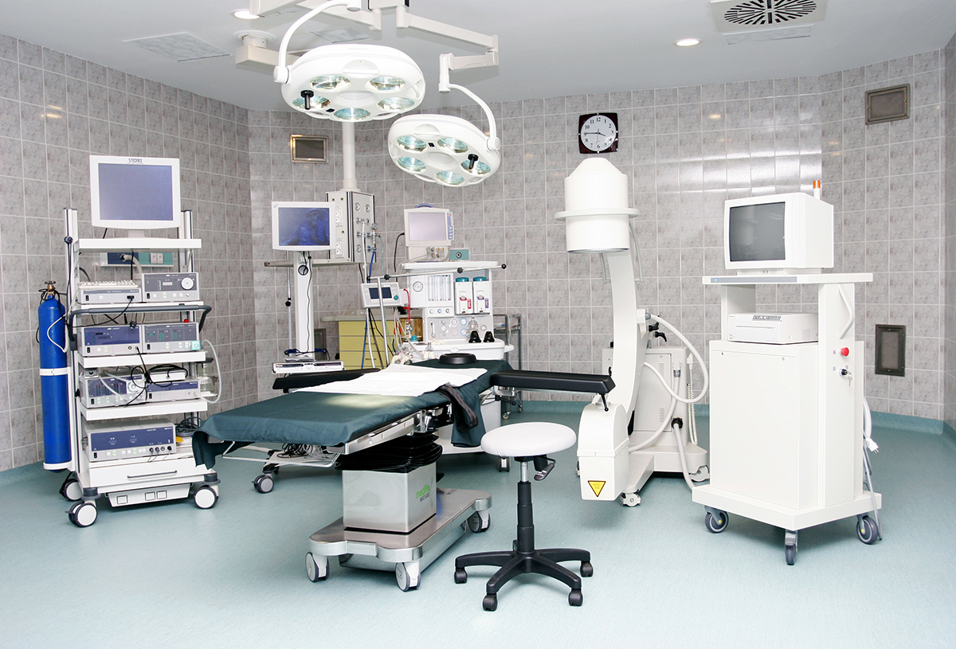
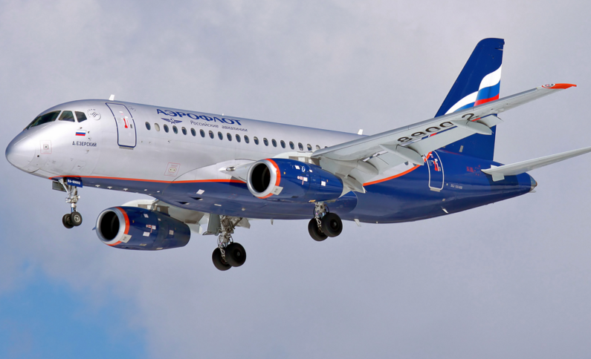
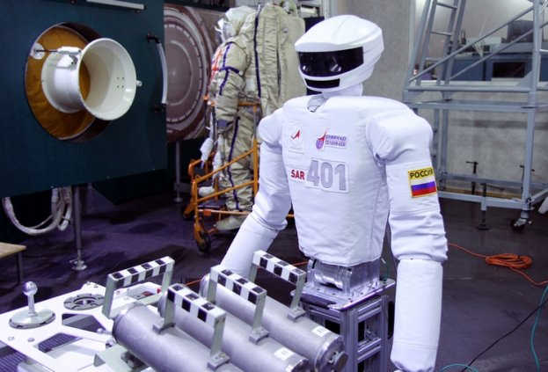
Высокотехнологичная продукция России
Эта продукция производится широким спектром отраслей российской промышленности. В некоторых отраслях российская продукция является лидирующей и наиболее высокотехнологичной в мире.
Высокотехнологичная продукция РФ:
1. Оборонная промышленность
2. Микроэлектроника
3. Атомная промышленность
4. Медицинское оборудование
5. Космическая промышленность
6. Роботостроение
7. Авиационная промышленность
8. Двигателестроение
9. Автомобильная промышленность
10. IT - сектор

Slide 16
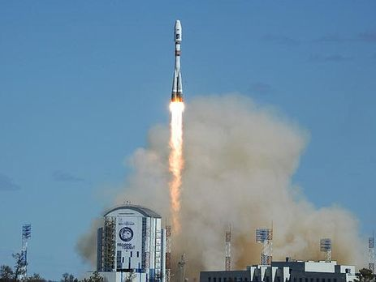
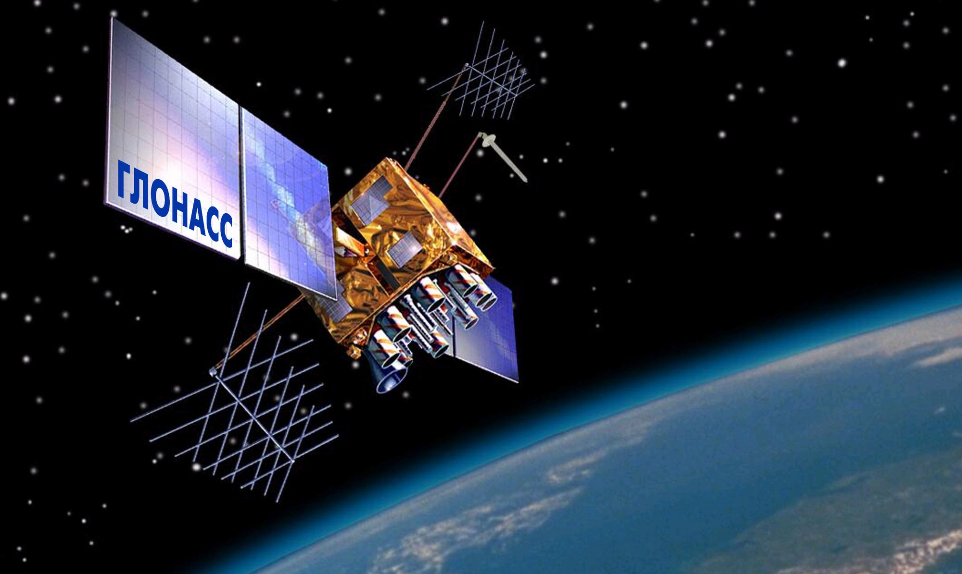
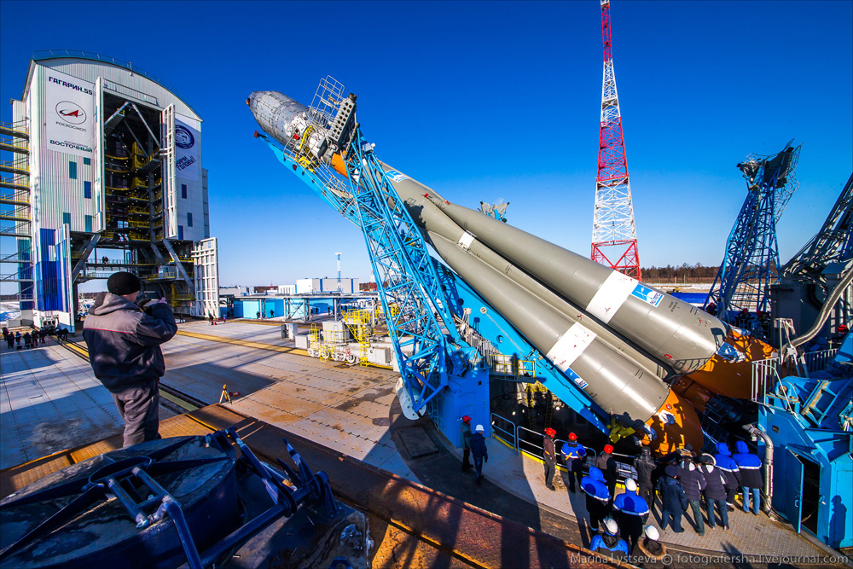
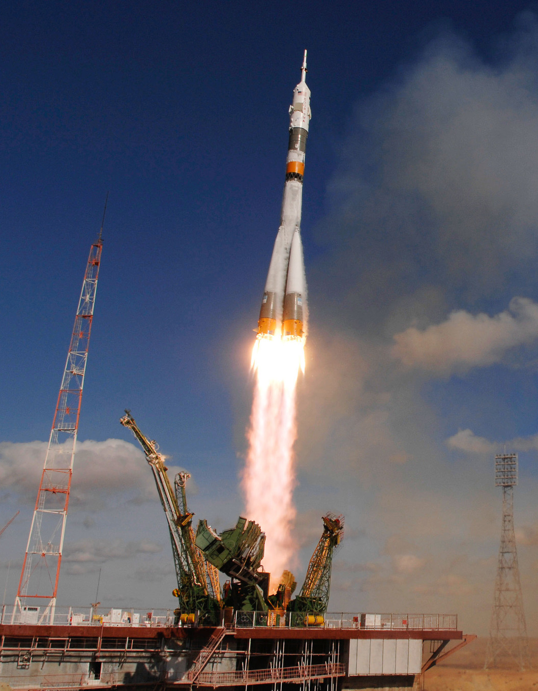
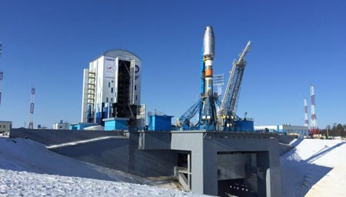
Космическая промышленность России
Российская космическая отрасль является одной из самых мощных в мире. Россия лидирует в пилотируемой космонавтике и в запусках на орбиту. Россия осуществляет более 40 % всех космических запусков в мире, а российская глобальная навигационная система ГЛОНАСС является одной из двух в мире глобальных навигационных систем, наряду с американской GPS. Также важным событием стало строительство космодрома «Восточный» и запуска первых ракет. У России 3 космодрома.

Slide 17
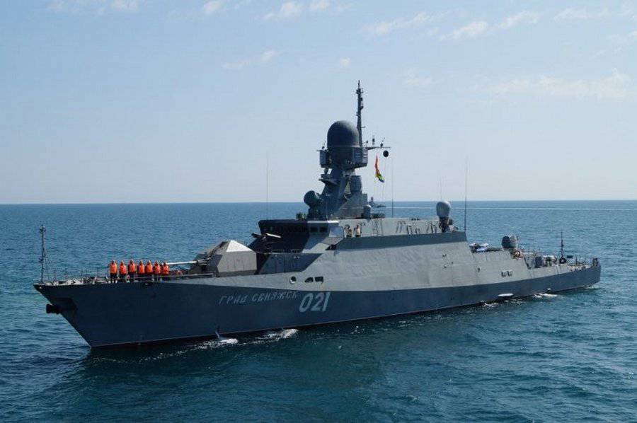
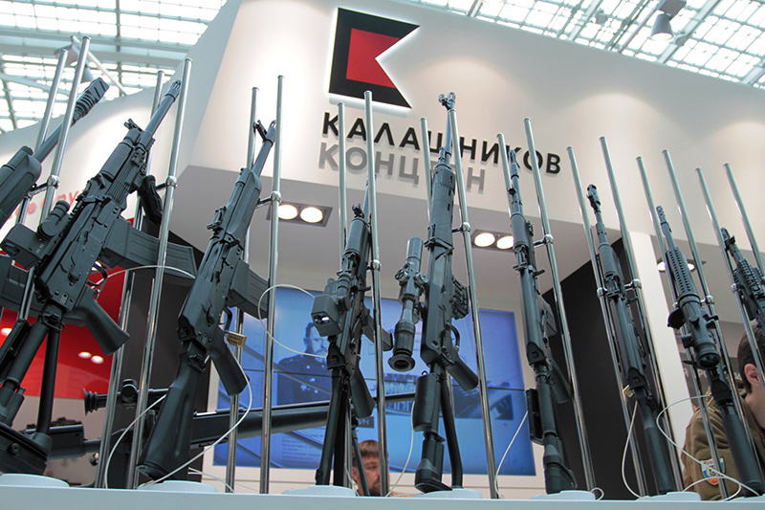
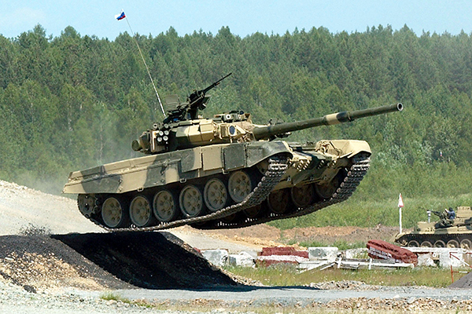
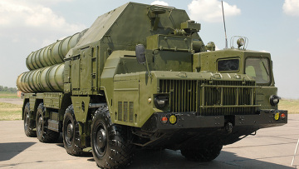
Оборонная промышленность России
Предприятия российского ВПК (военно-промышленного комплекса) составляют второй по величине в мире комплекс оборонных производств, обеспечивающий свое продукцией Российскую армию (вторую по силе в мире) и создающий прочную основу для безопасности России, а также позволяющий стране стабильно занимать второе место по экспорту вооружений в мире (27 % мирового рынка оружия в 2014 году).

Slide 18
Оборонная промышленность России
Российский ВПК является одним из важнейших и наиболее высокотехнологичных секторов промышленности России. Россия является мировым технологическим лидером в этой отрасли. В России с древнейших времён делались важные изобретения в области вооружений.

Slide 19
Атомная промышленность России
Российская атомная отрасль является сильнейшей в мире. «Росатом» занимает первое место в мире по количеству одновременно сооружаемых АЭС и является абсолютным лидером на рынке конверсии и обогащения урана. Россия обладает всеми известными ядерными технологиями, а некоторыми технологиями Россия обладает единолично.

Slide 20
Сельское хозяйство России
В России находится 10 % всех пахотных земель мира. Более 4/5 пашни в России приходится на Центральное Поволжье, Северный Кавказ, Урал и Западную Сибирь. Россия занимает 1 место в мире по производству ржи, овса, ячменя, сахарной свёклы, подсолнечника, гречихи. В 2014 году собран рекордный с 1990 года урожай зерновых — более 110 млн. тонн.

Slide 21
Мифы об экономике России
Информационная война не является чем-то новым для человечества. Наоборот: если пушки изредка всё же затихали, то словесные баталии между государствами не прекращались никогда. Ещё античные авторы в подробностях рассказывают об изощрённых агитационных кампаниях, при помощи которых политики древности пытались ослабить своих противников и деморализовать их.
Информационная война против России началась в 16 веке (при Иване Грозном) и продолжается сегодня.
Создается огромное количество лживых мифов (в том числе и об экономике России), не имеющих отношения к реальности.

Slide 22
Мифы об экономике России
Привыкшие к плохим новостям скептики не верят ничему хорошему о России, они твёрдо убеждены, что ничего хорошего в России произойти не может никогда. Напротив, любую негативную информацию о России они немедленно принимают за чистую монету: даже не пытаясь если не проверить подсовываемые им истории, то хотя бы усомниться в них.
Пример информационной войны против России:
Миф
Реальность

Slide 23
Мифы об экономике России
Большая часть заблуждений либо сознательной лжи имеет следующие основания:
откровенный вымысел (в том числе выдача желаемого за действительное);
безнадежно устаревшая информация;
искажение реальных фактов;
игнорирование реальной ситуации в других странах, с которыми сравнивается Россия.
Пример информационной войны против России:
Миф
Реальность

Slide 24
Борьба с терроризмом
2002, 23—26 октября — Террористический акт на Дубровке в Москве. В результате операции по освобождению заложников были уничтожены все террористы, но погибли и 130 человек из числа заложников.
2004, 1 сентября - бандиты совершили страшный теракт: они захватили школу в Беслане в Северной Осетии. В результате теракта погибли 314 человек из числа заложников, из них 186 детей. Всего, включая спасателей, погибло 333 человека, и свыше 800 получили ранения разной степени тяжести
Северный Кавказ остается нестабильным и конфликтным регионом.
Один за другим уничтожаются виднейшие лидеры боевиков. Единицы главарей, избежавших смерти, скрылись за рубежом.
Главой республики становится перешедший на сторону России муфтий Чечни Ахмат Кадыров, погибший 9 мая 2004 года в результате теракта.
Его преемником стал сын - Рамзан Кадыров.

Slide 25
2007, 10 февраля — президент России В. В. Путин произнес «Мюнхенскую речь» на Мюнхенской конференции по вопросам политики безопасности.
Путин в резкой форме раскритиковал внешнюю политику США, неоправданное применение силы к ряду государств, навязывание своих стереотипов, а также существующий «однополярный мир». Не обошёл он вниманием и «марионеточную» политику европейских стран. Речь вызвала неоднозначную реакцию в разных странах, но большинство политологов обозначали её как начало очередного витка «холодной войны».
«Спасибо Путину, нам наконец-то прояснена общая позиция России. Американцы, теперь нам всем нет нужды гадать! Всё очевидно. Просто русский медведь возвращается».
2008, 7—12 августа — Вооружённый конфликт в Южной Осетии. Пятидневная война
Для защиты российских миротворцев и мирного населения Южной Осетии ВС РФ проводят «операцию по принуждению грузинской стороны к миру». 2008, 14—16 августа — подписание плана мирного урегулирования грузино-южноосетинского конфликта («План Медведева — Саркози»). 2008, 26 августа — подписание Д. А. Медведевым указа о признании независимости Абхазии и Южной Осетии.
2012, 22 августа — официальное вступление России в ВТО
Москва тогда взяла на себя ряд обязательств, которые должна была постепенно выполнять в последующие годы. Среди них - снижение таможенных пошлин на сельскохозяйственную продукцию, промышленные товары, иностранные лекарства и медоборудование, химическую продукцию, автомобили и другие товары.
В ответ страны, входящие в ВТО, должны были снять или снизить ограничения на импорт российской продукции.

Slide 26
2014, 16 марта — референдум в Автономной Республике Крым и Севастополе о статусе Крыма. Более 95% избирателей проголосовали за воссоединение с Россией.
2014, 17 марта — Президент России Владимир Путин подписал указ о признании независимости от Украины
2014, 18 марта — Президент России Владимир Путин подписал договор о принятии Республики Крым и Севастополя в состав России. Договор вступит в силу с даты ратификации Федеральным собранием.
2014, 18 марта — Совет Федерации России ратифицировал Договор о принятии Крыма в состав России и одобрил Федеральный конституционный закон об образовании новых субъектов Российской Федерации — Крыма и Севастополя.
2014, 11 апреля — парламент Республики Крым принял новую Конституцию в связи с вхождением в состав России.

Slide 27
Внешняя торговля России
Россия поддерживает торговые отношения с разными государствами. Россия экспортирует большие объёмы сырьевых (и близких к сырью) товаров: таких как нефть, газ и металлы. Вместе с тем доля высокотехнологичных продуктов также весьма существенна и с каждым годом становится все больше. В 2016 году в России доля несырьевой составляющей в общем объёме экспорта составила 56 %.

Slide 28
Внешняя торговля России
Доля несырьевого экспорта России постоянно растёт. В 2013 году экспорт несырьевых товаров составил 251 млрд долларов, в 2014 году — уже 286 млрд. долларов (51,5%). Экспорт услуг из РФ в 2013 году составил 70 млрд. долларов (транспортные услуги, строительство, услуги связи). В 2014 году Россия продала оружие на сумму 13,2 млрд. долларов. В 2014 году экспорт продовольствия и сельхозсырья из России составил 18,9 млрд долларов. Россия является мировым лидером по экспорту ядерных реакторов. В 2015 году объёмы экспорта российского программного обеспечения выросли до 7 млрд. долларов. С некоторыми странами Россия торгует в национальных валютах, исключая таким образом доллар из международной торговли.

